Slide 1
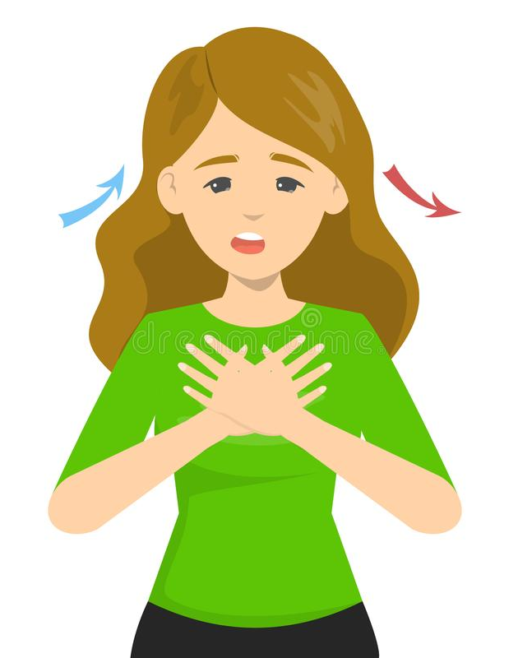
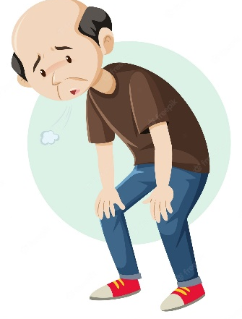
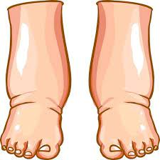
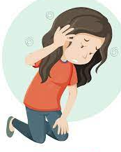
Síntomas de la hipertensión pulmonar
La hipertensión pulmonar es una enfermedad rara pero grave que afecta los pulmones y el corazón.
Si tiene alguno de los siguientes síntomas, es importante hablar con su médico para obtener un diagnóstico temprano y un tratamiento adecuado.
Falta de aire: al hacer actividades cotidianas como caminar o subir escaleras
Fatiga: si se siente cansado todo el tiempo, incluso después de dormir lo suficiente
3.Hinchazón en las piernas o los pies
4. Dolor en el pecho: si tiene dolor en el pecho que empeora al respirar profundamente
5.Mareo o desmayo: si se siente mareado o se desmaya con frecuencia, especialmente durante el ejercicio
No ignore estos síntomas!
Si tiene alguno de ellos, hable con su médico para obtener una evaluación y tratamiento adecuados.
La hipertensión pulmonar puede tratarse con medicamentos y otros tratamientos, pero es importante obtener un diagnóstico temprano para prevenir daño adicional a los pulmones y al corazón.
Dra Cecilia Moris
cecimoris@gmail.com

